Slide 1
Besaran dan satuan
Khairizar sapwan s.sI

Slide 2
BESARAN
Besaran merupakan segala sesuatu yang dapat diukur, dihitung, dan dinyatakan dengan angka.
Besaran terbagi menjadi dua kelompok, yaitu besaran pokok dan besaran turunan. Besaran pokok merupakan besaran yang tidak diturunkan dari besaran yang lain. Terdapat tujuh besaran pokok, yaitu panjang, massa, waktu, temperature, kuat arus listrik, intensitas cahaya, dan jumlah zat.

Slide 3
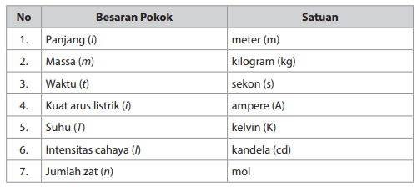
Besaran turunan adalah besaran yang diturunkan dari satu atau beberapa besaran pokok, seperti luas dan volume yang diturunkan dari besaran pokok panjang; massa jenis diturunkan dari besaran pokok massa dan panjang.

Slide 4
SATUAN
Besaran pokok maupun besaran turunan dapat diukur dengan satuan baku maupun satuan yang tidak baku. Satuan baku adalah satuan yang telah diakui secara internasional, misalnya meter, kilogram, dan sekon. Satuan tidak baku adalah satuan yang tidak diakui secara internasional, misalnya di daerah – daerah di Indonesia untuk satuan panjang dipakai depa, jengkal, dan hasta.
Pada 1795, para ilmuwan Prancis menciptakan system satuan metrik yang dibagi dalam dua bagian, yaitu system mks (meter-kilogram-secon) dan system cgs (centimeter-gram-secon).

Slide 5
DIMENSI
Cara besaran tersebut tersusun atas besaran-besaran pokoknya dinamakan dimensi. Pada sistem Satuan Internasional (SI).

Slide 6
Dimensi memiliki dua kegunaan, yaitu :
Dimensi digunakan untuk mengungkapkan kesetaraan beberapa besaran secara sepintas tampak berbeda, misalnya: energy kinetik dan usaha

Slide 7
Dimensi digunakan untuk menentukan satuan dari besaran turunan dengan cara analisis dimensional.
Contoh :

Slide 8
N = kg m /s kuadrat

